Slide 1

AN TOÀN THÔNG TIN
“ Việc liên lạc là một việc quan trọng bậc nhất trong công tác cách mệnh, vì chính nó quyết định sự thống nhất chỉ huy, sự phân phối lực lượng và do đó đảm bảo thắng lợi”
Hồ Chí Minh
Bộ Thông tin và Truyền thông - VNCERT

Slide 2
AN TOÀN THÔNG TIN
Nội dung:
Khái niệm
Tầm quan trọng
Nguy cơ
Chính sách an toàn thông tin
Kết luận
Bộ Thông tin và Truyền thông - VNCERT

Slide 3
I. Khái niệm
An toàn thông tin
Khả dụng
An toàn thông tin
Bảo mật
Nguyên vẹn
Bộ Thông tin và Truyền thông - VNCERT

Slide 4
I. Khái niệm
Kiểm soát truy nhập
Chứng thực
Chống chối bỏ
Bảo mật số liệu
An toàn luồng tin
Nguyên vẹn số liệu
Khả dụng
Riêng tư
Nguy cơ
Lớp ứng dụng
Phá hủy
Lớp ứng dụng
Lớp dịch vụ
Sửa đổi
Cắt bỏ
Lớp hạ tầng
Bóc, tiết lộ
Mức người sử dụng
Gián đoạn
Mức kiểm soát
Mức quản lý
Tấn công
Bộ Thông tin và Truyền thông - VNCERT

Slide 5
II. Tầm quan trọng
Để cụ thể hoá vấn đề an toàn thông tin mạng, nhiều nước đã hình thành thuật ngữ “hạ tầng cơ sở trọng yếu”.
Khái niệm cơ sở hạ tầng trọng yếu rất quan trọng vì những lý do sau:
- Thứ nhất, nó có thể giúp làm rõ tại sao an toàn thông tin mạng lại quan trọng.
Thứ hai, danh sách hạ tầng cơ sở trọng yếu rất quan trọng vì như vậy sẽ giúp cho các cơ quan nhà nước xác định được trách nhiệm để cải thiện an toàn thông tin mạng.
Bộ Thông tin và Truyền thông - VNCERT

Slide 6
II. Tầm quan trọng
Hoạt động của các hạ tầng cơ sở trọng yếu lại dựa vào mạng hạ tầng công nghệ thông tin mà người ta thường gọi là không gian mạng (Cyberspace).
Đó chính là hệ thống thần kinh - hệ thống điều khiển bao gồm hàng trăm ngàn máy tính, máy chủ, chuyển mạch, định tuyến, cáp quang được kết nối với nhau, nó cho phép các hạ tầng cơ sở trọng yếu này hoạt động. An toàn cho hệ thống thần kinh này gồm cả hai phần: phần hữu hình gồm các máy tính, máy chủ, định tuyến,…cáp truyền dẫn và phần vô hình sẽ là các phần mềm và các gói tin được lưu giữ, truyền đi trong hệ thống thần kinh này mà chúng ta gọi là an toàn thông tin mạng.
Bộ Thông tin và Truyền thông - VNCERT

Slide 7
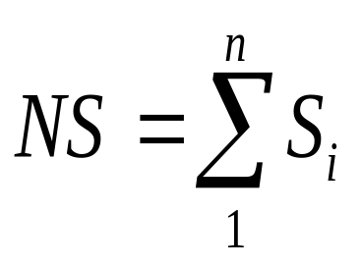
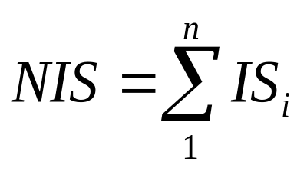
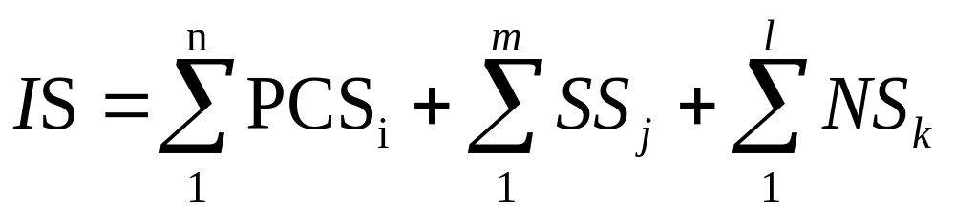
II. Tầm quan trọng
An ninh quốc gia
S: an ninh các lĩnh vực
i = 1, 2, 3,…, n
An toàn thông tin quốc gia
Trong đó i = 1, 2, 3,…, n hạ tầng cơ sở trọng yếu
Bộ Thông tin và Truyền thông - VNCERT

Slide 8
II. Tầm quan trọng
Chính phủ
Nhà nước
Doanh nghiệp
Quốc phòng
Bộ Thông tin và Truyền thông - VNCERT

Slide 9
III. Nguy cơ
1. Những nguy cơ hiện hữu
Tên | Năm | Thiệt hại
Sâu Morris | 1988 | Làm tê liệt 10% máy tính trên mạng Internet
Vi rút Melisa | 5/1999 | 100.000 máy tính bị ảnh hưởng/1 tuần Thiệt hại 1,5 tỷ USD
Vi rút Explorer | 6/1999 | Thiệt hại 1,1 tỷ USD
Vi rút Love Bug | 5/2000 | Thiệt hại 8,75 tỷ USD
Vi rút Sircam | 7/2001 | 2,3 triệu máy tính bị nhiễm, thiệt hại 1,25 tỷ USD
Sâu Code Red | 7/2001 | 359.000 máy tính bị nhiễm/14 giờ, Thiệt hại 2,75 tỷ USD
Sâu Nimda | 9/2001 | 160.000 máy tính bị nhiễm, Thiệt hại 1,5 tỷ USD
Klez | 2002 | Thiệt hại 175 triệu USD
BugBear | 2002 | Thiệt hại 500 triệu USD
Badtrans | 2002 | 90% máy tính bị nhiễm/10 phútThiệt hại 1,5 tỷ USD
Blaster | 2003 | Thiệt hại 700 triệu USD
Nachi | 2003 | Thiệt hại 500 triệu USD
SoBig.F | 2003 | Thiệt hại 2,5 tỷ USD
Sâu MyDoom | 1/2004 | 100.000 máy tính bị nhiễm/1 giờ, Thiệt hại hơn 4 tỷ USD
Bộ Thông tin và Truyền thông - VNCERT

Slide 10
III. Nguy cơ
Virus máy tính năm 2007 (tại Việt ) | Số lượng
Số lượt máy tính bị nhiễm virus | 33.646.000 lượt máy tính
Số virus mới xuất hiện trong năm | 6.752 virus mới
Số virus xuất hiện trung bình trong 1 ngày | 18,49 virus mới / ngày
Virus lây lan nhiều nhất trong năm: W32.Winib.Worm | Lây nhiễm 511.000 máy tính
Năm | Số virus mới xuất hiện | Tỷ lệ máy tính bị nhiễm virus (%)
2005 | 232 | 94%
2006 | 880 | 93%
2007 | 6.752 | 96%
Bộ Thông tin và Truyền thông - VNCERT

Slide 11
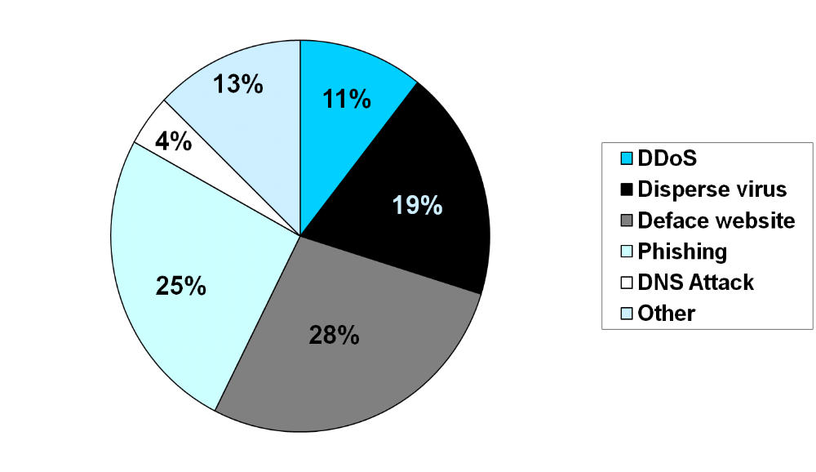
III. Nguy cơ
Bộ Thông tin và Truyền thông - VNCERT

Slide 12
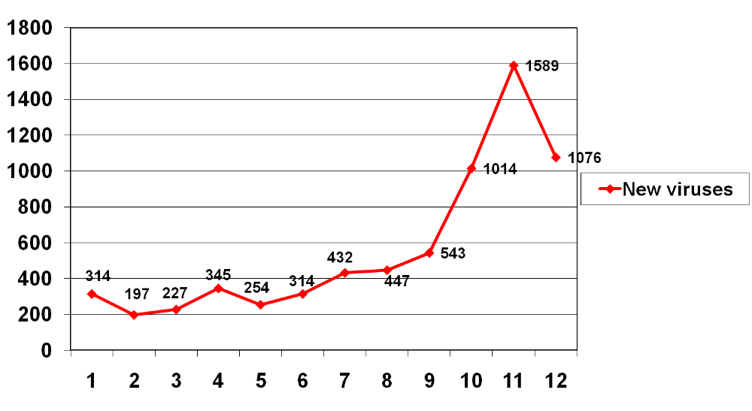
III. Nguy cơ
Bộ Thông tin và Truyền thông - VNCERT

Slide 13

III. Nguy cơ
2. Nguy cơ tương lai
- nguy cơ tia chớp
- DDOS
- Tấn công hạ tầng trọng yếu
Toàn cầu
Lĩnh vực
- Nguy cơ rộng
- Nguy cơ Warhol
- Tấn công tín dụng quốc gia
- Tấn công hạ tầng
Khu vực
Tổ chức
riêng lẻ
- Vi rút
- Sâu
- DOS
- Tấn công tín dụng
Máy tính
riêng lẻ
1990s
2000
2002
2004
Thời gian
Bộ Thông tin và Truyền thông - VNCERT

Slide 14
III. Nguy cơ
Loại III
Đối phó nhân công: bất khả thi
Tự động đối phó: hy vọng
Khóa tiên tiến: có thể
Giây
Nguy cơ tia chớp
Nguy cơ Warhol
Phút
Loại II
Đối phó nhân công: khó/bất khả thi
Tự động đối phó: có thể
Giờ
Nguy cơ diện rông
Loại I
Đối phó nhân công: có thể
Ngày
Sâu E-mail
Vi rút File
Vi rút Macro
Tuần, tháng
Đầu 1990s
Giữa 1990s
Cuối 1990s
2000
2003
Thời gian
Bộ Thông tin và Truyền thông - VNCERT

Slide 15
III. Nguy cơ
1. Hạ tầng viễn thông: Như chúng ta đã biết ngày nay trên thế giới cũng như Việt Nam tất cả các hệ thống viễn thông đều dựa trên các hệ thống máy tính và ngày càng lệ thuộc vào máy tính nên có thể dễ dàng bị tấn công và làm cho gián đoạn hoặc đình trệ. Hạ tầng viễn thông được chia thành một số loại mạng như sau:
Hệ thống viễn thông cố định: hệ thống viễn thông cố định cung cấp một hạ tầng mạng cho mạng điện thoại cố định, truyền số liệu và là phương tiện chủ yếu của thương mại điện tử và Chính phủ điện tử. Đồng thời các phương tiện truyền thông như Internet đều dựa trên cơ sở mạng này.
Hệ thống thông tin di động: đối với các nhà cung cấp dịch vụ điện thoại di động, do trong môi trường hoàn toàn máy tính hóa, nên họ cũng dễ dàng trở thành nạn nhân của bọn tội phạm mạng.
Bộ Thông tin và Truyền thông - VNCERT

Slide 16
III. Nguy cơ
Dịch vụ truyền số liệu: hiện tại mạng truyền số liệu còn ký sinh trên mạng điện thoại, nhưng trong tương lai gần, phần lớn mạng viễn thông được dùng để trao đổi số liệu như tất cả các mạng diện rộng của các tổ chức ngân hàng, hàng không, các hệ thống khảo sát thăm dò.....
Mạng Internet: đây là môi trường lý tưởng để cho các loại tội phạm mạng thâm nhập các hệ thống, các phương tiện thiết bị viễn thông, công nghệ thông tin, các cơ quan tổ chức để đạt được các lợi ích của chúng.
Hệ thống thông tin của quân đội: Mặc dù phần lớn hệ thống thông tin này tách biệt với các hệ thống thông tin khác, nhưng nó dựa trên mạng viễn thông cơ sở và hệ thống máy tính nên nó cũng trở thành mục tiêu của tội phạm mạng.
Hệ thống điều hành và kiểm soát của các cơ quan Chính phủ.
Bộ Thông tin và Truyền thông - VNCERT

Slide 17
III. Nguy cơ
2. Hạ tầng cơ sở kinh tế:
Các tổ chức tài chính: tất cả các ngân hàng, các trung tâm giao dịch chứng khoán... đều sử dụng máy tính để duy trì các tài khoản và các giao dịch tài chính.
Các nhà máy công nghiệp của Nhà nước và tư nhân sử dụng máy tính để hiển thị và điều khiển các vật tư thiết bị mà con người không thể tiếp cận vì lý do bảo vệ sức khỏe.
Thị trường mua bán công khai và không công khai.
Các doanh nghiệp tư nhân.
Các trung tâm kinh doanh lớn.
3. Tâm lý xã hội:
Các phương tiện truyền thông như TV, Radio.
Các bệnh viện.
Hệ thống luật, kiểm soát dân sự.
Bộ Thông tin và Truyền thông - VNCERT

Slide 18
IV. Chính sách an toàn thông tin
Toàn cầu
5 vấn đề
Thương khẩu QG
Hạ tầng cơ sở
Doanh nghiệp
Người sử dụng
Bộ Thông tin và Truyền thông - VNCERT

Slide 19
IV. Chính sách an toàn thông tin
7 Giải pháp
Con người
Hành lang pháp lý
Tổ chức
Quy trình
Công nghệ
Hợp tác
Thưởng phạt
Bộ Thông tin và Truyền thông - VNCERT

Slide 20
IV. Chính sách an toàn thông tin –Con người
Chiến lược
Hợp phần
Quản lý
Chiến lược
Năng lực an toàn thông tin là vấn đề cốt lõi cần xây dựng đơn vị.
Dựa vào bên thứ 3 cho tất cả hoặc phần nào đó.
Cần một thời gian ngắn để bên thứ 3 giúp cải thiện chương trình sau đó chuyển giao công nghệ cho cán bộ.
Bộ Thông tin và Truyền thông - VNCERT

Slide 21
IV. Chính sách an toàn thông tin –Con người
Có cần lãnh đạo có năng lực cho đơn vị.
Có đào tạo đầy đủ cho cán bộ và họ có đạt được chứng nhận của ngành.
Có tiếp tục chương trình đào tạo để đảm bảo cán bộ có được chứng nhận của ngành.
Đơn vị theo mô hình tập trung hay phân tán.
Bộ Thông tin và Truyền thông - VNCERT

Slide 22
IV. Chính sách an toàn thông tin –Con người
Bạn có muốn cách ly trách nhiệm trong đơn vị như thế nào.
Vai trò và trách nhiệm của cán bộ an toàn thông tin.
Phối hợp tối ưu nhất cán bộ trong đơn vị an toàn thông tin.
Bộ Thông tin và Truyền thông - VNCERT

Slide 23
IV. Chính sách an toàn thông tin –Con người
2. Hợp phần
Quản lý an toàn
Cán bộ kỹ thuật
Kiểm soát
Bộ Thông tin và Truyền thông - VNCERT

Slide 24
IV. Chính sách an toàn thông tin –Con người
Quản lý an toàn
Lãnh đạo an toàn thông tin hiểu biết rộng:
+ An toàn thông tin
+ Hoạt động của đơn vị
Nhà quản lý an toàn thông tin cần:
+ Chứng chỉ kỹ năng attt (CISSP)
+ Chứng chỉ quản lý attt (CISM)
Bộ Thông tin và Truyền thông - VNCERT

Slide 25
IV. Chính sách an toàn thông tin –Con người
Cán bộ kỹ thuật
Cần có: + Kỹ năng thích hợp theo lĩnh vực
+ SysAdmin
+ Audit
+ Network Security
Bộ Thông tin và Truyền thông - VNCERT

Slide 26
IV. Chính sách an toàn thông tin –Con người
Kiểm soát
Đảm bảo cho chương trình hoạt động phù hợp với chính sách đã đề ra:
+ Có vai trò rất quan trọng
+ Phải hiểu về chương trình attt
+ Có kinh nghiệm
+ Có chứng chỉ kiểm soát hệ thống thông tin (CISA)
Bộ Thông tin và Truyền thông - VNCERT

Slide 27
IV. Chính sách an toàn thông tin –Con người
3. Quản lý
 | Vai trò trong chương trình attt
CEO | - Thiết lập trương trình attt chung - Kiểm soát quá trình chung
Lãnh đạo attt | Duy trì cấu trúc và chiến lược attt
Giám đốc thông tin (CIO) | Thuê và quản lý nhóm attt
Giám đốc an toàn (CSO) | Xây dựng lộ trình attt và báo cáo quy trình theo mục tiêu chung
Giám đốc attt (CISO) | Chiến lược hóa và thực hiện thành công nguồn lực ngoài
Director of Information Security | Đảm bảo nhận thức chung về attt trong đơn vị
Bộ Thông tin và Truyền thông - VNCERT

Slide 28
IV. Chính sách an toàn thông tin –Con người
Vị trí của attt trong đơn vị IT
CIO
Dịch vụ & hỗ trợ khách hàng
Ứng dụng kinh doanh
Vận hành
ATTT
Bộ Thông tin và Truyền thông - VNCERT

Slide 29
IV. Chính sách an toàn thông tin –Con người
Tổ chức ATTT theo chức năng
ATTT
Nhận thức về AT
AT mạng
AT Host
AT ứng dụng
Bộ Thông tin và Truyền thông - VNCERT

Slide 30
IV. Chính sách an toàn thông tin – Hành lang pháp lý
Cần xây dựng các văn bản QPPL:
Các văn bản có tính quy định về ATTT
Các văn bản mang tính chế tài
Các loại văn bản khác
Bộ Thông tin và Truyền thông - VNCERT

Slide 31
IV. Chính sách an toàn thông tin – Hành lang pháp lý
1. Các văn bản về ATTT
Kiểm soát truy nhập
Chứng thực
Chống chối bỏ
Bảo mật số liệu
An toàn luồng tin
Nguyên vẹn số liệu
Khả dụng
Riêng tư
Nguy cơ
Lớp ứng dụng
Phá hủy
Lớp dịch vụ
Sửa đổi
Cắt bỏ
Lớp hạ tầng
Bóc, tiết lộ
Mức người sử dụng
Gián đoạn
Mức kiểm soát
Mức quản lý
Tấn công
Bộ Thông tin và Truyền thông - VNCERT

Slide 32
IV. Chính sách an toàn thông tin – Hành lang pháp lý
Các văn bản QPPL
Luật Công nghệ thông tin.
Pháp lệnh Bưu chính, Viễn thông.
Nghị định 55/2001/NĐ-CP.
Nghị định 160/2004/NĐ-CP.
Nghị định số 64/2007/NĐ-CP.
Bộ Thông tin và Truyền thông - VNCERT

Slide 33
IV. Chính sách an toàn thông tin – Hành lang pháp lý
2. Chế tài
- Luật hình sự
- Luật tội phạm mạng
3. Văn bản khác
- Luật tố tụng hình sự
Bộ Thông tin và Truyền thông - VNCERT

Slide 34
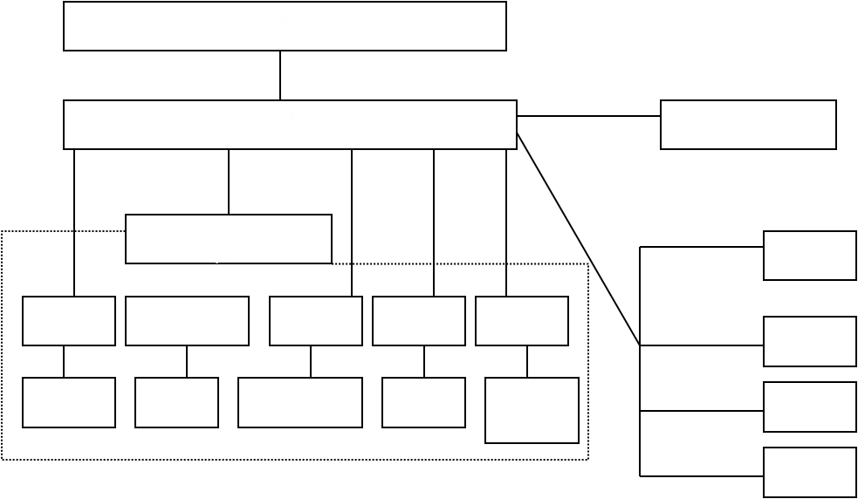
IV. Chính sách an toàn thông tin – Tổ chức
Kinh nghiệm quốc tế
Bộ Thông tin và Truyền thông - VNCERT

Slide 35
IV. Chính sách an toàn thông tin – Tổ chức
Uỷ Ban bảo vệ cơ sở hạ tầng thông tin (CPII)
Thủ tướng làm chủ tịch Uỷ ban
Uỷ Ban bảo vệ cơ sở hạ tầng thông tin (CPII)
Thủ tướng làm chủ tịch Uỷ ban
Bộ Tư pháp
Bộ Tài chính & Kinh tế
Bộ Tư pháp
Bộ Quốc phòng
Bộ Thông tin
Bộ Tài chính & Kinh tế
Bộ Quốc phòng
Bộ Thông tin
KISA (Cục An toàn thông tin Hàn quốc – 1996)
Bảo vệ hạ tầng viễn thông
Bảo vệ hạ tầng viễn thông
CIP (Communication Infrastructure Protection)
KrCERT/CC
Bộ Thông tin và Truyền thông - VNCERT

Slide 36
IV. Chính sách an toàn thông tin – Tổ chức
Cơ quan tình báo quốc gia Hàn Quốc NIS
Tổng cục An toàn mạng quốc gia NCSC
Chỉ đạo
Chỉ đạo
Trực tiếp xử lý
Bộ Quốc phòng Hàn Quốc
Cục An toàn mạng quân sự
Các cơ quan của Chính phủ
Bộ Thông tin Hàn Quốc
Cục An toàn thông tin
Bộ Thông tin và Truyền thông - VNCERT

Slide 37
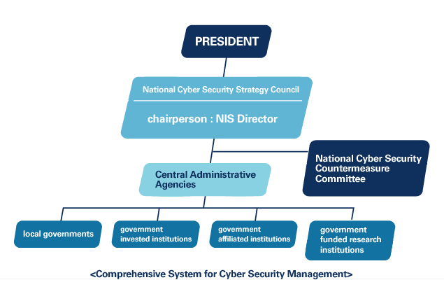
IV. Chính sách an toàn thông tin – Tổ chức
Bộ Thông tin và Truyền thông - VNCERT

Slide 38
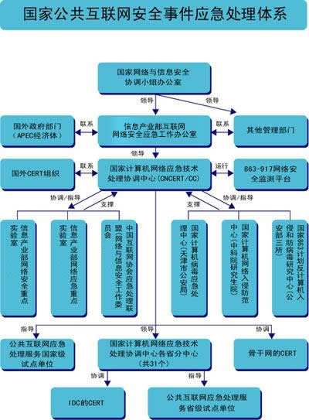
IV. Chính sách an toàn thông tin – Tổ chức
Bộ Thông tin và Truyền thông - VNCERT

Slide 39
IV. Chính sách an toàn thông tin – Tổ chức
Tổ chức an toàn, an ninh thông tin mạng Việt Nam
An toàn, an ninh thông tin quốc gia
Bộ Quốc phòng
Bộ thông tin và Truyền thông
Bộ Nội vụ
Bộ Công an
Cơ quan an toàn thông tin
Trung tâm VNCERT
Ban Cơ yếu
Tổng cục An ninh
Tổng cục Cảnh sát
Bộ Thông tin và Truyền thông - VNCERT

Slide 40
IV. Chính sách an toàn thông tin – Quy trình
Lên kế hoạch
Hợp phần
Quản trị
1. Lên kế hoạch
Hướng dẫn chung phản ánh triết lý của đơn vị về attt
Chính sách
Tài liệu chi tiết để đơn vị dùng quản lý chương trình attt
Tiêu chuẩn
Các bước chi tiết để đơn vị thực hiện để đạt mục tiêu cao hơn
Biện pháp
Bộ Thông tin và Truyền thông - VNCERT

Slide 41
IV. Chính sách an toàn thông tin – Quy trình
2. Hợp phần
Quản trị tài khoản
+ Hệ thống quản lý thông tin nguồn nhân lực (HRIS).
+ Cán bộ trong biên chế, ngoài biên chế
+ Độ dài từ khóa tối thiểu 8 ký tự
+ 90 ngày lại thay đổi từ khóa
+ Nhận thức về attt
Bộ Thông tin và Truyền thông - VNCERT

Slide 42
IV. Chính sách an toàn thông tin – Quy trình
Phản ứng khẩn cấp
+ Lập kế hoạch
+ Dễ hiểu, đơn giản (thao tác trong trường hợp khẩn cấp)
+ Khớp nối, phối hợp
+ Bộ phận chịu trách nhiệm (không nêu tên cá nhân)
+ Liên lạc
+ Ủy quyền
Bộ Thông tin và Truyền thông - VNCERT

Slide 43
IV. Chính sách an toàn thông tin – Quy trình
Quản lý thương khẩu
+ Tần suất quét: 1 lần/1 quý
+ Thời gian quét: theo quy định
+ Báo cáo kết quả
+ Xúc tiến hàn khẩu
Truy nhập từ xa
+ Ủy quyền: ai được truy nhập
Bộ Thông tin và Truyền thông - VNCERT

Slide 44
IV. Chính sách an toàn thông tin – Quy trình
+ Tin tức: loại tin được phép
+ Phương pháp truy nhập:
+ Máy tính tại gia đình
3. Quản trị
+ Đánh giá sự tuân thủ
+ Lập một nhóm mẫu
+ Lập ban ATTT
+ Phù hợp thông lệ quốc tế
Bộ Thông tin và Truyền thông - VNCERT

Slide 45
IV. Chính sách an toàn thông tin – Công nghệ
Internet
1. Chiến lược
Chiến lược
Hợp phần
Quản lý
Extranet
Limited Access
Public & Partner
Intranet
Broad Employee Access
File & Print sharing
Mission- Critical Zone
Mission Critical Applications
Limited Employee Access
Remote employee access via VPN + 2nd factor of authentication
Customer/Partner access via SSL
Cấu trúc tổng quát chương trình ATTT
Bộ Thông tin và Truyền thông - VNCERT

Slide 46
IV. Chính sách an toàn thông tin – Công nghệ
Phòng vệ sâu
An toàn Gateway
AAA
Firewall/VPN
Anti-Virus Protection
Intrusion Detection
Content Filtering
An toàn Server
AAA
Firewall/VPN
Anti-Virus Protection
Vulnerability Management
Intrusion Detection
An toàn Client
AAA
Firewall/VPN
Anti-Virus Protection
Intrusion Detection
Bộ Thông tin và Truyền thông - VNCERT

Slide 47
IV. Chính sách an toàn thông tin – Công nghệ
2. Hợp phần
Management & Reporting
Content Filtering
Intrusion Detection
Vulnerability Management
Anti-Virus
Firewall & VPN
AAA
Cấu trúc công nghệ
Bộ Thông tin và Truyền thông - VNCERT

Slide 48
IV. Chính sách an toàn thông tin – Công nghệ
3. Quản lý
Quét và điều trị
Rà soát độc lập chương trình ATTT
Cập nhật chương trình chống vi rút
Chương trình kiểm soát: kiểm soát được sự cố/tháng
Bộ Thông tin và Truyền thông - VNCERT

Slide 49
IV. Chính sách an toàn thông tin – Hợp tác
Cải thiện năng lực tìm và phòng ngừa tấn công: các cơ quan tình báo, quốc phòng và hành pháp phải cải thiện khả năng tìm ra nhanh nguồn tấn công hoặc các hoạt động có nguy cơ để cho phép đối phó kịp thời và hiệu quả.
Cải tiến việc phối hợp giữa các cơ quan trong một quốc gia để đối phó với các cuộc tấn công mạng
Bộ Thông tin và Truyền thông - VNCERT

Slide 50
IV. Chính sách an toàn thông tin – Hợp tác
Giành quyền đối phó thích hợp: khi một quốc gia, nhóm khủng hay những ý đồ khác tấn công vào một quốc gia nào đó qua mạng, thì quốc gia bị tấn công không thể bị giới hạn trong thủ thục tố tụng, mà có thể giành quyền đối phó trước kịp thời và thích hợp.
Bộ Thông tin và Truyền thông - VNCERT

Slide 51
IV. Chính sách an toàn thông tin – Hợp tác
Hợp tác với các tổ chức quốc tế và với tổ chức thuộc chuyên môn để tạo thuận lợi và thúc đẩy “văn hóa an toàn mạng” toàn cầu: mỗi một quốc gia cần phải quan tâm tới an toàn mạng ngoài phạm vi biên giới của mình
Tăng cường nỗ lực công tác phản tình báo
Bộ Thông tin và Truyền thông - VNCERT

Slide 52
IV. Chính sách an toàn thông tin – Hợp tác
Mối nước cần nỗ lực phối hợp giải quyết các vấn đề về kỹ thuật, khoa học và các chính sách liên quan đảm bảo sự hoàn chỉnh của các mạng thông tin
Mỗi một nước nên thiết lập hệ thống cảnh báo quốc gia và quốc tế để phát hiện và ngăn chặn các cuộc tấn công mạng
Bộ Thông tin và Truyền thông - VNCERT

Slide 53
IV. Chính sách an toàn thông tin – Thưởng phạt
Thực hiện công tác thanh tra, kiểm tra
Tuyên dương, khen thưởng
Xử phạt
Bộ Thông tin và Truyền thông - VNCERT

Slide 54
V. KẾT LUẬN
10 Điểm cần quan tâm
CEO lãnh đạo chương trình ATTT
+ Xây dựng chiến lược
+ Đảm bảo thực hiện phù hợp mục tiêu
+ Xây dựng mô hình quản lý
Bộ Thông tin và Truyền thông - VNCERT

Slide 55
V. KẾT LUẬN
2. Xây dựng mức trách nhiệm
+ Phân cấp quản lý
+ Lựa chọn cán bộ có kinh nghiệm
+ Không bố trí cán bộ làm bán thời gian
+ Xây dựng cơ chế báo cáo trực tiếp
Bộ Thông tin và Truyền thông - VNCERT

Slide 56
V. KẾT LUẬN
3. Lập bộ phận quản trị ATTT liên chức năng
+ Đảm bảo kết hợp chặt chẽ với các bộ phận khác
+ Đảm bảo phù hợp với quy định và luật
+ Xây dựng chính sách ATTT
Bộ Thông tin và Truyền thông - VNCERT

Slide 57
V. KẾT LUẬN
4. Xây dựng ma trận quản lý chương trình
+ Để đảm bảo không khác nhau
+ Đánh giá được hiệu quả của chương trình
+ Giúp cải tiến quy trình
5. Thực hiện chế độ thường xuyên cải tiến chương trình ATTT
Bộ Thông tin và Truyền thông - VNCERT

Slide 58
V. KẾT LUẬN
6. Thực hiện rà soát độc lập chương trình ATTT
7. Triển khai các mức an toàn tại Gateway, Server và Client
8. Phân chia thành các vùng ATTT
9. Bắt đầu với chương trình cơ bản sau đó cải tiến dần
10. Xem ATTT là khoản đầu tư thiết yếu
Bộ Thông tin và Truyền thông - VNCERT

Slide 59
XIN CHÂN TRỌNG CẢM ƠN
Nguyễn Thanh Hải
Phó giám đốc Trung tâm VNCERT
Tel: 04 6404421
Mobile: 0912289689
Email: thanhhai@mic.gov.vn
Bộ Thông tin và Truyền thông - VNCERT

